Slide 1
GGY306
Yatırımlar, Yatırım Türleri, Kurumlar ve Bireylerin Nasıl ve Niçin Yatırım Yaptıklarının Vurgulanması

Slide 2
Yatırımlar, Yatırım Türleri
Yatırım Nedir?
Yatırım: belirli bir kaynağın ya da değerin, gelir sağlamak amacıyla kalıcı bir biçimde kullanılmasıdır. Tüketim kavramından temel farkı, kullanılan kaynak ya da değerin işlem sonunda tükenmemesidir.
Yatırım harcamasının sonucunda ortaya çıkan yatırım, orta ve uzun dönemde getiri sağlamaya devam eder.
Dar anlamda yatırım, yatırım mallarının satın alınması şeklindeki yatırım harcamasıdır. Geniş anlamda ise verimliliğin artırılması amacıyla insan kaynaklarına yapılan harcamalar da yatırım olarak kabul edilmelidir.

Slide 3
Yatırımlar, Yatırım Türleri
Yatırım Kararlarında Amaç
1960'lı yıllardan önce finansal yönetim açısından işletmenin (projenin) geleneksel amacı, karı azami seviyeye çıkarmaktı. Fakat günümüzde modern finansal yönetim açısından kar ve nakit kavramlarının aynı olmamaları ve riskin göz önüne alınmaması nedeniyle bu yaklaşım sakıncalı olarak kabul edilmektedir.
Belirtilen sebeplerden dolayı finans yöneticisinin amacı; firma değerini mümkün olan en yüksek düzeye çıkarmak olmalıdır. Firma değerini etkileyen nakit akımlarının zamanlaması ve riski de dikkate alınmalıdır.
Fakat bu amaç kavramsal olarak çok iyi olmasına rağmen uygulamada sorunlar yaşanabilmektedir. Bu nedenle net bugünkü değerin (NBD) en yüksek seviyeye ulaşması veya getirinin yükseltilmesi ve bu anlamda riskin azaltılması seviyesindeki amaçlar benimsenmelidir (Kolb ve Rodriguez, 1996; Gereklioğlu Düzakın, 2014).

Slide 4
Yatırımlar, Yatırım Türleri
Yatırım Kararlarının Önemi
İşletmelerin piyasada tutunabilmesi veya varlığını devam ettirebilmesi ya da büyüyebilmesi büyük ölçüde yaptığı veya gelecekte yapmayı planladığı yatırımlara bağlı olarak gerçekleşmektedir.
Yatırımların işletme faaliyetlerini doğrudan etkilemesi, yanlış kararların yatırım maliyetlerini artırması ve fonların kısıtlı ve maliyetli olması nedeniyle, yatırım kararlarında son derece dikkatli davranılmalıdır.
Dikkatli olunmaması durumunda sınırlı miktardaki yüksek maliyetli fonlar (sermaye kısıtlaması olarak da bilinir) gereksiz veya yanlış yerlere bağlanmış olacak ve bu durumda işletme büyüme potansiyelinden faydalanamayacaktır. Bu durum ülke ekonomisi açısından; istihdamın ve ulusal verimliliğin arttırılması ve ekonomik gelişmenin sağlanması gibi fırsatların kaçırılmasına da neden olabilecektir.

Slide 5
Yatırımlar, Yatırım Türleri
Yatırım Kararlarının Önemi
İşletmeler yatırım kararı verirken karlılık ve istikrar üzerinde durmaktadırlar. Bunu gerçekleştirmenin yolu ise işletmenin piyasa değerini en yüksek düzeye çıkarmaktır. Tüm bunların yapılabilmesi için yatırım kararları ve finansal politikalar bir arada belirlenmelidir (Aktaş vd., 2017).
Bu politikalardaki ortak nokta firma değeri maksimizasyonudur. Bu anlamda yatırım kararlarının önemli olmasındaki temel nokta yapılacak olan yatırımın firma değerine olumlu katkı sağlayıp sağlamadığıdır.

Slide 6
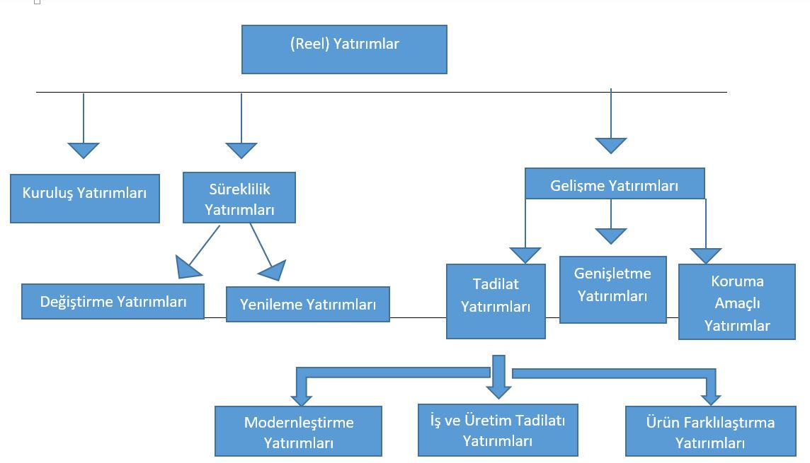
Yatırımlar, Yatırım Türleri
Reel Yatırım Çeşitleri

Slide 7
Yatırımlar, Yatırım Türleri
Yatırım Çeşitleri
Yapılma sebeplerine göre yatırımlara ilişkin litera­türde bir sınıflandırma daha bulunmaktadır.
Buna göre; yapılan sermaye harcamaları, bakım ve onarım yatırımları, maliyeti azaltan yatırımlar ve di­ğer yatırımlar olarak üçe ayrılmaktadır.

Slide 8
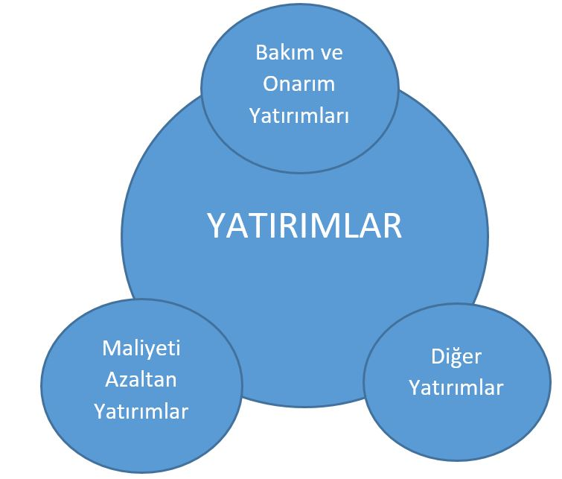
Yatırımlar, Yatırım Türleri
Yapılma Sebeplerine Göre Yatırım Türleri Ayrımı

Slide 9
Kaynaklar
Aral, N. Ve Aytaç, M., 2018.Türkiye’de İşsizliğin Mekânsal Analizi, Marmara Üniversitesi Öneri Dergisi, Cilt: 13, Sayı:48
Ağaç, G., vd., 2015. Çok Kriterli Karar Verme Tekniklerini Kullanarak Serbest Bölge Yer Seçimi: Doğu Anadolu Bölgesi Örneği, İİBF Dergisi, Cilt:30, Sayı:1, ss. 79-113.
Cebecioğlu, C. 2006. Swot Analizi Ve Bir İşletme Üzerine Uygulama, Gebze Yüksek Teknoloji Enstitüsü Sosyal Bilimler Enstitüsü, Gebze.
Çetinkaya, Ö. 2006. Rekabet Stratejilerinin Belirlenmesinde Portföy Analizi Ve Tariş Üzerine Bir Araştırma, Gazi Universitesi Iktisadi ve Idari Bilimler Fakultesi Dergisi; Ankara Vol. 8, Iss. 3
Doğan, U., 2017. Dokuz Eylül Üniversitesi, Endüstri Mühendisliği Ders Notları.
Okay, H. 2015. Pazar Araştırması. Web Sitesi: https://www.dunya.com/kose-yazisi/pazar-arastirmasi/25420. Erişim Tarihi: 30.01.2019.
Torlak, Ö. Ve Altunışık. R. 2009. Pazarlama Stratejileri – Yönetsel Bir Yaklaşım. Beta Yayınları, İstanbul

